Slide 1
ARTIGO
• É uma palavra que antepomos aos substantivos para (in)determiná-los, além de indicar o seu gênero e o seu número.

Slide 2
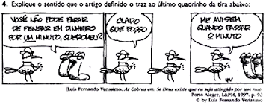
ARTIGO
• Dividem-se em artigos:
• Definidos: o, a, os, as.
• Indefinidos: um, uma, uns, umas.

Slide 3
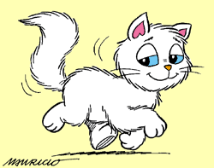
ARTIGO
• Definidos: o, a, os, as.
• Função: determinam os substantivos de modo preciso, particular.
• Ex.: Viajei com o médico (um médico referido, conhecido, específico).
• Ex.: O gato sumiu (um gato referido, conhecido, específico).

Slide 4
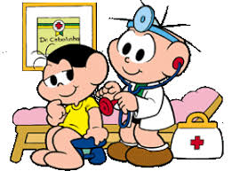
ARTIGO
• Indefinidos: um, uma, uns, umas.
• Função: determinam os substantivos de modo impreciso, vago, geral.
• Ex.: Viajei com um médico (um médico não referido, desconhecido, não específico).
• Ex.: Quero um gato de presente (um gato não referido, desconhecido, não específico).

Slide 5
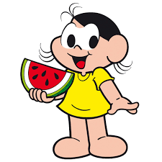
ARTIGO
• Sintaticamente, o artigo costuma exercer a função de adjunto adnominal.
• Ex.: O menino não tomou banho hoje.
• Ex.: Ela comprou uma melancia.

Slide 6
ARTIGO
• Substantivação - o artigo tem um poder: quando anteposto a qualquer vocábulo, torna-o um substantivo.
• Deixe o porquê para depois.
• O andar de Regina era triste.
• Mônica disse um não bem grosseiro.

Slide 7
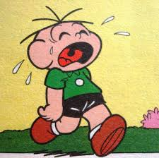
ARTIGO
• Atenção: em geral, informações novas, nos textos, são introduzidas por artigos indefinidos e, posteriormente, retomadas pelos definidos.
• Certa vez, passando por uma praça, encontrei um menino chorando. A praça estava deserta e o menino, sozinho, as mãos e os cabelos sujos de terra.

Slide 8
ARTIGO
Combinação/Contração: é muito comum a combinação dos artigos com preposições.
Preposições | Artigos
 | o, os | a, as | um, uns | uma, umas
a | ao, aos | à, às | - | -
de | do, dos | da, das | dum, duns | duma, dumas
em | no, nos | na, nas | num, nuns | numa, numas
por (per) | pelo, pelos | pela, pelas | - | -

Slide 9
EXERCÍCIOS
1) Circule e classifique as orações de acordo com o código representado:
A – artigo definido B – artigo indefinido
a – Uns alunos chegaram mais cedo à escola ( ). b – O bem sempre vencerá o mal ( ). c – Preciso de uma explicação para o fato ( ). d – Chegaram as encomendas ( ). e – Nesta loja vendem-se uns artigos importados ( ).
f – Quero um namorado para me fazer companhia ( ).

Slide 10
EXERCÍCIOS
1) Gabarito:
A – artigo definido B – artigo indefinido
a – Uns alunos chegaram mais cedo à escola ( ). b – O bem sempre vencerá o mal ( ). c – Preciso de uma explicação para o fato ( ). d – Chegaram as encomendas ( ). e – Nesta loja vendem-se uns artigos importados ( ).
f – Quero um namorado para me fazer companhia ( ).
B; A; B; A; B; B.

Slide 11
EXERCÍCIOS
2) Das orações ora retratadas, explique a diferença de sentido existente entre elas, no que se refere ao artigo que acompanha o substantivo:
Eu acompanhei a garota até sua casa. Encontrei uma garota por onde eu passava.

Slide 12
EXERCÍCIOS
3) (FMU - adaptado) Analise as frases listadas e assinale a alternativa correta:
I. Nem todas as opiniões são valiosas. II. Disse-me que conhece todo o Brasil. III. Leu todos os dez romances do escritor. IV. Andou por todo Portugal. V. Todas cinco, menos uma, estão corretas.
a) Apenas I e II estão corretas.
b) Apenas II e III estão corretas.
c) Apenas II está correta.
d) Todas as alternativas estão corretas.
e) IV e V estão incorretas.

Slide 13
EXERCÍCIOS
4) Como sabemos, um sinal de pontuação, um termo atribuído intencionalmente, muda todo o sentido de uma frase. Diante dessa afirmativa, analise as orações abaixo e explicite a diferença que há na mensagem quanto ao emprego do artigo indefinido:
Hoje irei ler uma obra literária.
Há uns cinco dias, terminei de ler uma das obras mais importantes da Literatura Brasileira: Dom Casmurro.

Slide 14
EXERCÍCIOS
4) Gabarito:
Hoje irei ler uma obra literária.
Há uns cinco dias, terminei de ler uma das obras mais importantes da Literatura Brasileira: Dom Casmurro.
A diferença que há entre as orações reside no fato de que o artigo indefinido “uma” retrata o sentido de uma obra qualquer. Já o sinal de pontuação revelado pelos dois pontos, específica que a obra refere-se ao escritor Machado de Assis.

Slide 15
EXERCÍCIOS
5) Marque a alternativa em que haja um artigo definido e um artigo indefinido, respectivamente:
a) Roberta é a melhor aluna dessa classe.
b) Gostaria de comprar um celular novo e a sandália daquela loja.
c) Uma boa noite de sono é a melhor maneira de evitar o estresse.
d) A casa que comprei é um pouco antiga.
e) Nenhuma das alternativas anteriores.

Slide 16
EXERCÍCIOS
6) Em que alternativa o termo grifado indica aproximação:
a) Ao visitar uma cidade desconhecida, vibrava. b) Tinha, na época, uns dezoito anos. c) Ao aproximar de uma garota bonita, seus olhos brilhavam. d) Não havia um só homem corajoso naquela guerra. e) Uns diziam que ela sabia tudo, outros que não.

Slide 17
EXERCÍCIOS
7) (ITA) Determine o caso em que o artigo tem valor qualificativo:
a) Estes são os candidatos que lhe falei. b) Procure-o, ele é o médico! Ninguém o supera. c) Certeza e exatidão, estas qualidades não as tenho. d) Os problemas que o afligem não me deixam descuidado. e) Muito é a procura; pouca é a oferta.

Slide 18
EXERCÍCIOS
8) Vamos refletir sobre o fenômeno da substantivação respondendo às perguntas abaixo:
a) Explique, com as suas palavras, o que é a substantivação. b) Dê exemplos de substantivação de verbos.
c) Dê exemplos de substantivação de advérbios.
d) Dê exemplos de substantivação de adjetivos.

Slide 19
EXERCÍCIOS
8) Gabarito:
a) Artigo, quando anteposto a qualquer vocábulo, torna-o um substantivo.
b) O amar é essencial numa sociedade.
c) João disse um não bem grosseiro.
d) O covarde não luta.

